Slide 1

A股市场投资策略
中信策略研究的主要方法
中信证券研究部
于军 郤峰
2010.08

Slide 2
策略分析内容
起点于“价量分析”
价的分析：美元周期下 利率-汇率-商品-通胀的规则
量的分析：产业周期下传统产业与新兴产业之分
产业周期背后的决定因素：制度，中国的条块管理与政治锦标赛
制度后的因素：文化，中庸文化与逐利文化
A股策略范式：经济面、政策、业绩、估值、资金、风格轮换
此轮特殊性：经济预期的反身性尤为激烈
Notes:
幻灯片大标题：黑体二十八号加粗。（在PPT左上方）
PPT内文一级：楷体二十八号加粗。
PPT内文二级： ：楷体二十四号。
PPT内文三级（及图片表格说明） ：楷体二十号，深灰蓝。
图片标题：楷体二十四号加粗。
图旁注释：加无线条色文本框，文字为PPT内文三级，楷体二十号，深灰兰。

Slide 3
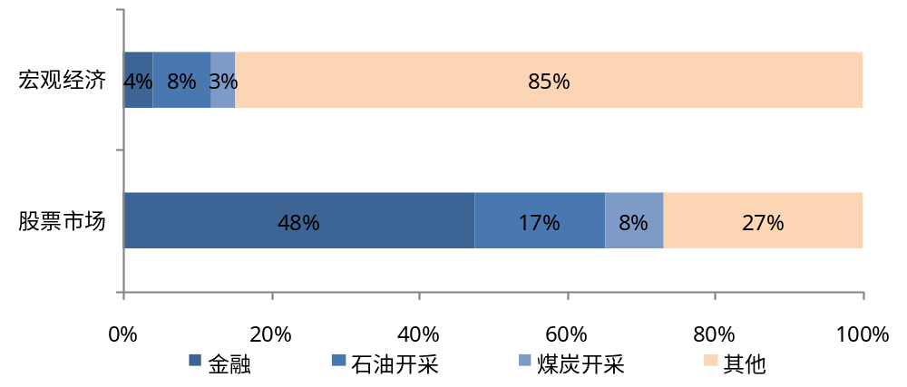
分析方法1：从A股市场结构出发
A股市场主要被金融、石油、煤炭三大行业主宰，这三个行业市值占50%以上，利润占比超过73%，而在GDP中的占比仅为15%。与投资关系大，与流动性关系大。
股票市场与GDP比较（利润总额占比）
15%
73%

Slide 4
分析方法2：三大流派
基本面分析
  基本分析的假设前提是：证券的价格是由其内在价值决定的，价格受政治的、经济的、心理的等诸多因素的影响而频繁变动，很难与价值完全一致，但总是围绕价值上下波动。理性的投资者应根据证券价格与价值的关系进行投资决策。
  基本分析主要适用于周期相对比较长的证券价格预测、相对成熟的证券市场以及预测精确度要求不高的领域。
技术分析：非礼勿视，非礼勿听，非礼勿言
数量分析：西蒙斯与巴非特、彼得林奇、索罗斯的投资理念区别

Slide 5
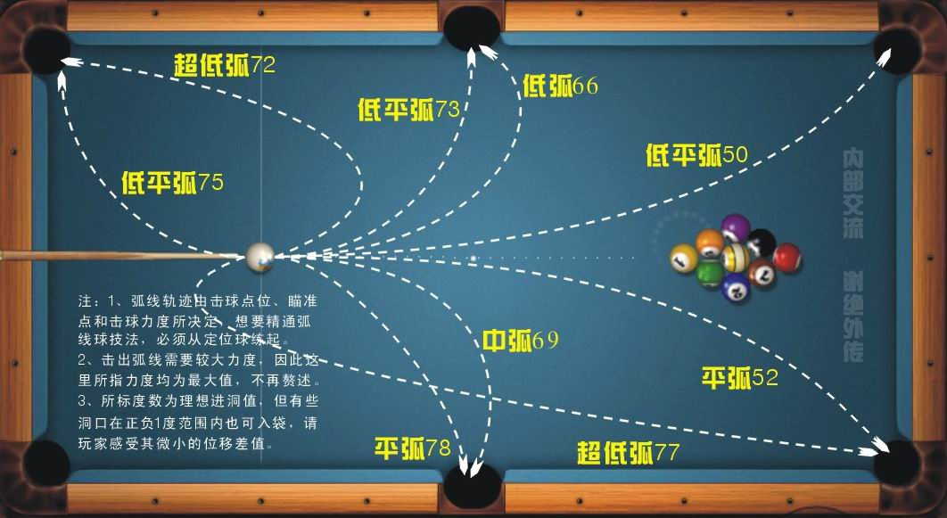
分析方法3：外力研究为主 内生研究为辅
股价如桌球？
球的运动方向主要取决于外力，股价也如此？

Slide 6
一、价量分析之美元价格体系
美元链接资产周期与经济周期
美元本位的缺陷
Notes:
各章节的目录。
一级标题：黑体二十八号加粗，居中。背景文本框，长1.8cm，宽17.13cm,水平6.4cm，垂直4.6cm
二级标题，楷体二十八号加粗。

Slide 7
价量分析包含资产周期与产业周期
价量分析及其背后的制度基础
通胀出口
国外因素看价：政治博弈改变了09年以来全球资金流动以及商品股票反馈机制
石油
货币政策
通胀属性
黄金
CPI
房地产
流动性
公司利润
股票市场
消费支出
财政政策
增长属性
资本支出
工业生产及服务(就业)
个人收入
产业载体
国内因素看量：政策变化使得从传统产业走向新兴产业

Slide 8
美元本位的三大缺陷
价格体系——”美元-利率-汇率-商品价格-资产周期-流动性-通胀”
以往学者研究美元概括的的主要缺陷：
首先，纸币储备开启信用创造和信用扩张的过程，这将使得某些特定国家长期维持大量的经常帐户盈余或是资本帐户盈余，同时也会导致这些国家陷入经济不断繁荣和衰退的恶性经济周期，打击这些国家的银行体系，并且对政府和财政造成伤害；
其次，该体系使得全球经济过渡依赖美国，而美国的负债处于加速过程中，这种状态不可持续；
最后，信用创造过度引发产能过度扩张，最终产生通货紧缩。
上述分析详细阐述了美元本位货币影响经济周期的机理，但是这种分析是不完备的，它忽略了在不同类型的经济周期中美元的变化差异，以及它只阐述了美元由盛而衰的一个方面。

Slide 9
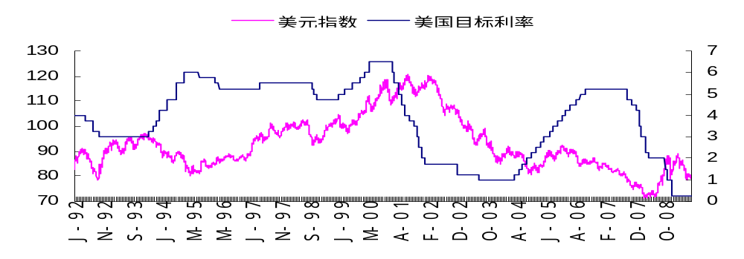
我们研究范式：美元螺旋式下跌
我们框架的优点：通过美元将经济周期、资产周期链接，解决经济学研究中不涉及资产价格的缺陷。
克林顿政府时代：技术进步＋加息＋财政盈余，美元升值
小布什政府时代：再通胀＋降息＋财政赤字迅速上升，美元贬值
经济周期、资产周期末期：美元现金资产功能急遽上升。
经济周期末期
克林顿时期：紧缩型财政
小布什时期：扩张性财政

Slide 10
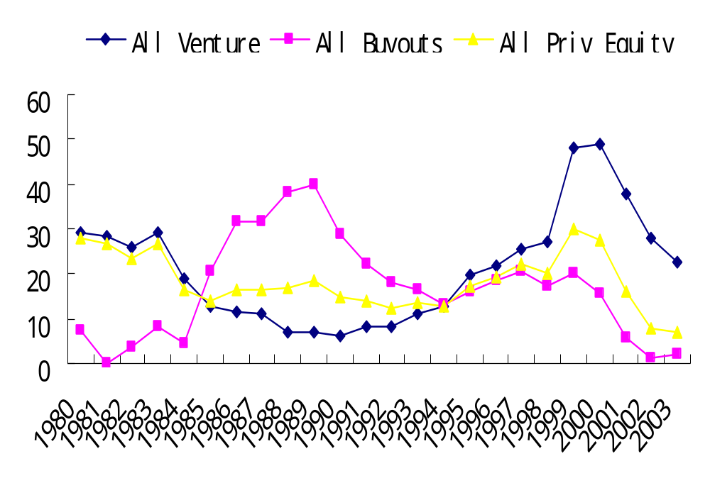
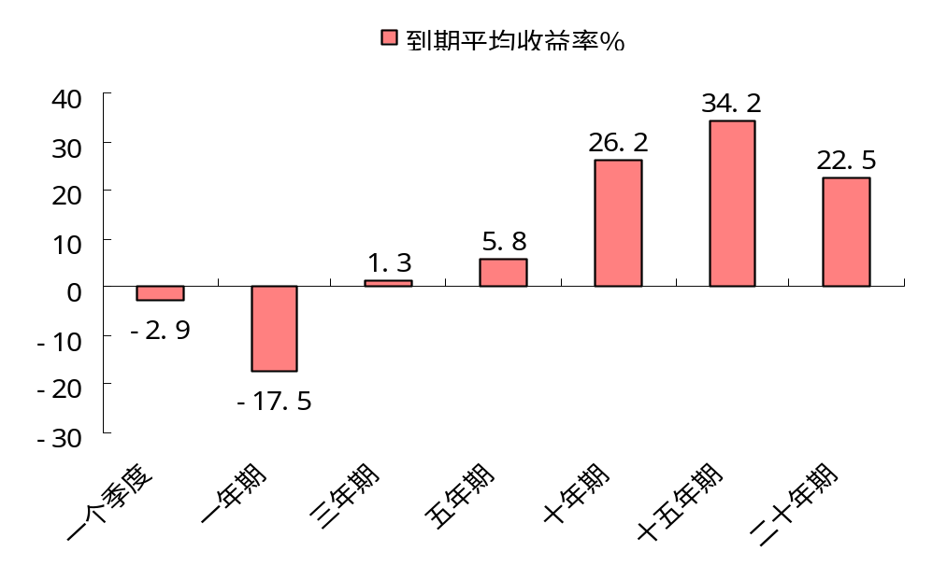
传统分析的三个因素
传统方法有三种：购买力平价、利率平价理论和资产风险溢价。
美国加息预期降低压制美元汇率走势。
从风险溢价角度看，美国市场投资的回报率急剧下降，难以吸引大量资金流入。
但2010年上半年美国通过政治博弈改变了全球资金方向。

Slide 11
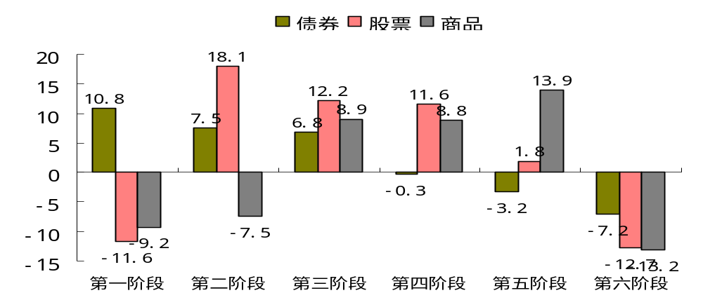
资产在经济周期中的定位
传统经济周期中大类资产轮换规律(美国股市1954-2008)
第一阶段，信贷开始放松，但由于信心不足，资金主要进入债券市场，股票表现比较差；第二阶段，商品见底，经济预期有所改善，股票资产开始有良好表现；第三阶段，每个市场都是牛市；第四阶段，债券开始下跌，而股票和商品保持牛市；第五阶段，通货膨胀压力加大，只有商品市场是牛市；第六阶段，信贷紧缩，需求下降，通胀回落，没有一个市场处于牛市，现金为王。

Slide 12
二、价量分析之产业周期轮换
Notes:
各章节的目录。
一级标题：黑体二十八号加粗，居中。背景文本框，长1.8cm，宽17.13cm,水平6.4cm，垂直4.6cm
二级标题，楷体二十八号加粗。

Slide 13
经济周期中的新兴产业与成长股
第一次产业革命
18世纪70年代
第二次产业革命
19世纪40年代
第三次产业革命
20世纪40-70年代
第四次产业革命
20世纪80年代至今
标志：蒸汽机和纺织机的发明和应用。
钢铁、机械、煤炭、造船、铁路、纺织等产业得到了极大的发展。
奠定大机器工业体系的基础，经济中心从农业转向工业。
标志：蒸汽机广泛应用、铁路网建设和近代炼钢技术形成。
以电的广泛应用为核心，以内燃机、石油、化学、钢铁等新兴工业为特征。
由传统轻工业的劳动密集型向资本密集型转化。
标志：电子、宇航、原子能、高分子产业迅速发展。
发达国家先后完成工业化过程，产业结构变迁都经历了农业比重下降、工业比重上升后趋于下降、服务业比重上升的发展过程。
标志：信息技术的广泛应用
信息产业的迅速发展带动微电子、半导体、激光、超导等技术的发展
主要发达国家开始向后工业社会过渡。
Notes:
幻灯片大标题：黑体二十八号加粗。（在PPT左上方）
PPT内文一级：楷体二十八号加粗。
PPT内文二级： ：楷体二十四号。
PPT内文三级（及图片表格说明） ：楷体二十号，深灰蓝。
图片标题：楷体二十四号加粗。
图旁注释：加无线条色文本框，文字为PPT内文三级，楷体二十号，深灰兰。

Slide 14
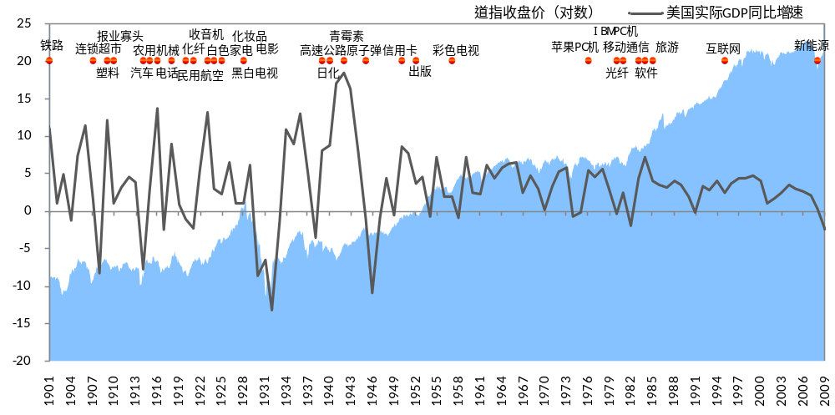
美国经济转型经验
20世纪以来美国历史上共出现三次转型：1910-1928年、1937-1953年和1976-1999年，平均每次20年左右，转型其间诞生大量新兴产业。
一战
大萧条
石油
危机
石油
危机
互联网泡沫
柯立芝繁荣
地产股市狂飙
二战催生
经济繁荣
罗斯福新政
·基础设施建设
·社会保障
·公共住房计划
·劳工关系
·累进所得税
·遗产税
·工会合法化
·普及义务教育
·成立工业竞争力总统委员会
·《国家的关键技术》报告
·国家信息基础设施行动计划
·全球信息基础设施行动计划
转型期
消费率上升
消费率上升
消费率上升
转型期
转型期
Notes:
幻灯片大标题：黑体二十八号加粗。（在PPT左上方）
PPT内文一级：楷体二十八号加粗。
PPT内文二级： ：楷体二十四号。
PPT内文三级（及图片表格说明） ：楷体二十号，深灰蓝。
图片标题：楷体二十四号加粗。
图旁注释：加无线条色文本框，文字为PPT内文三级，楷体二十号，深灰兰。

Slide 15
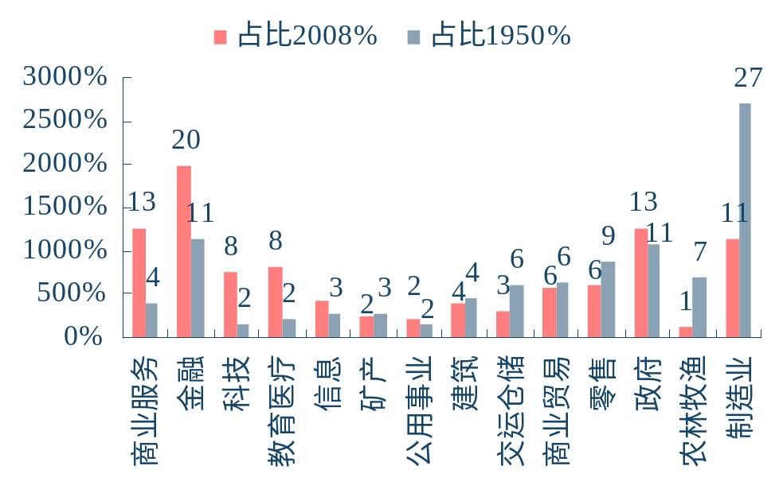
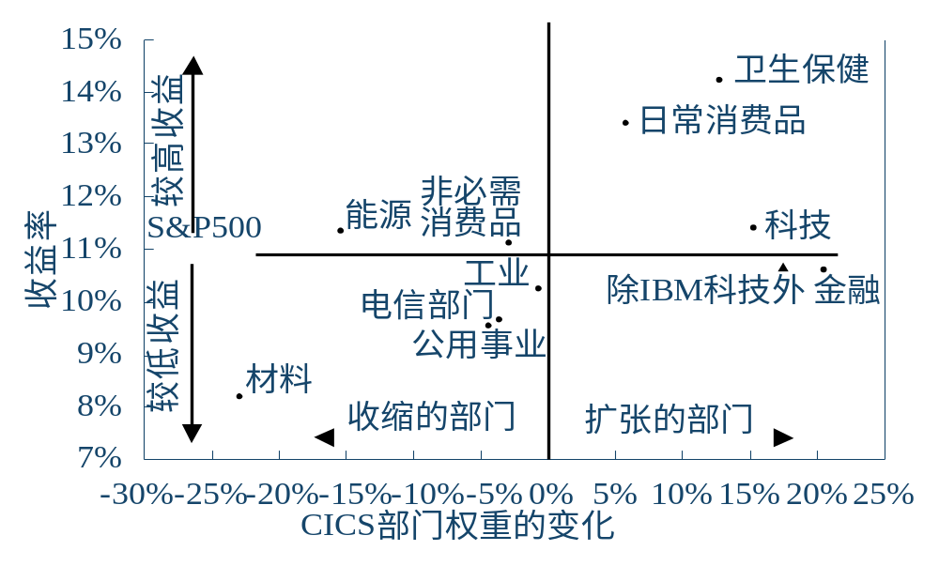
美国经济和股市结构变化
1950年以来，美国经济中商业服务、金融、科技和教育医疗产业比重大幅增长，而传统农业、制造业出现大幅萎缩。
1973年以来市值结构中金融、科技、医疗和市场消费品的比重大幅提高，能够持续给投资者带来收益的行业主要集中在卫生保健和日常消费品，而能源、非必需消费品和科技也取得了超过指数的投资收益。
1950年以来经济结构变化
1957年以来标普500各行业占比和收益率情况
Notes:
幻灯片大标题：黑体二十八号加粗。（在PPT左上方）
PPT内文一级：楷体二十八号加粗。
PPT内文二级： ：楷体二十四号。
PPT内文三级（及图片表格说明） ：楷体二十号，深灰蓝。
图片标题：楷体二十四号加粗。
图旁注释：加无线条色文本框，文字为PPT内文三级，楷体二十号，深灰兰。

Slide 16
产业周期变化决定不同股市周期中行业表现
产业周期形成新的利润增长点，将是拉动市场估值体系再次上升的最重要引擎，在这个过程中新产业股价的表现将战胜市场，传统产业中涉及应用新技术改进传统工艺（80年汽车、机械重获生机）或者实现转型的企业也会有较好表现。
 | 通胀属性出口 | 产业属性出口 | 产业属性出口 | 通胀属性出口
 | 1974.12月——1980.3月 | 1980.4月——1989.5月 | 1990.10月——2000.5月 | 2002.10月——2007.11月
能源 | 118 | 66 | 149 | 230
原材料 | 36 | 180 | 172 | 162
工业 | 90 | 197 | 568 | 106
消费产品 | 41 | 215 | 203 | 52
医疗 | 7 | 383 | 319 | 47
消费服务 | 21 | 390 | 433 | 66
电信 | 13 | 200 | 256 | 119
公用事业 | 19 | 100 | 88 | 125
金融 | 36 | 286 | 601 | 64
科技 | 41 | 137 | 1714 | 143
全市场 | 43 | 200 | 417 | 91
Notes:
幻灯片大标题：黑体二十八号加粗。（在PPT左上方）
PPT内文一级：楷体二十八号加粗。
PPT内文二级： ：楷体二十四号。
PPT内文三级（及图片表格说明） ：楷体二十号，深灰蓝。
图片标题：楷体二十四号加粗。
图旁注释：加无线条色文本框，文字为PPT内文三级，楷体二十号，深灰兰。

Slide 17
三、价量分析之制度因素
Notes:
各章节的目录。
一级标题：黑体二十八号加粗，居中。背景文本框，长1.8cm，宽17.13cm,水平6.4cm，垂直4.6cm
二级标题，楷体二十八号加粗。

Slide 18
A股市场：中国政治经济制度
转型的关键一是在于经济的深度，二是在于制度的执行力，第三就在于金融的反身性。我们无疑对中国的经济深度报有极大的信心，不过这并非意味着盲目乐观，我们依然认为判别这个阶段经济到底是进入转型的阵痛期或是缓冲期，制度执行力是需要考虑的关键因素。
中央政府
条块化管理的基本原则
政治锦标赛
行政发包
财政分成
地方政府
属地管理
晋升竞争
量化考核指标
Notes:
幻灯片大标题：黑体二十八号加粗。（在PPT左上方）
PPT内文一级：楷体二十八号加粗。
PPT内文二级： ：楷体二十四号。
PPT内文三级（及图片表格说明） ：楷体二十号，深灰蓝。
图片标题：楷体二十四号加粗。
图旁注释：加无线条色文本框，文字为PPT内文三级，楷体二十号，深灰兰。

Slide 19
中国治理：条块化管理——属地化管理的行政发包制
时间段 | 建国以来政府间关系架构的演变——行政发包体制特征
1950年 | 政府对经济活动的管理采取中央各部委的直接计划管理的形式，以“条条”为主的经济管理体制。
1956年 | 高度集权化下部分管理权下放，使地方成为一个相对独立自足的单位。
1979年 | 中央实施“简政放权”，把一些属于中央部委的行政和经济管理权限下放给地方和企业。
1980年 | 干部人事改革，由“下管两极”过渡到“下管一级”，经济绩效成为晋升的主要指标之一。
1980年 | 推行“财政包干制”，中央和省级地方政府签订财政包干合同。
1994年 | “分税制”改革标志着进入“垂直管理的收权浪潮”。
1997年 | 过度信贷投放，导致1993－1996年严重的通货膨胀，中央决定对中央银行以及商业银行实行垂直管理，地方政府对金融系统的干预权力被取消了。后来银监会、证监会、保监会模仿银行系统采用了垂直管理的模式。
1998年 | 为打破地方保护主义，国家对省以下工商行政管理机关实行垂直管理。
2000年 | 质量技术监督部门和国家药监局建立省以下垂直管理体制。
2004年 | 为避免GDP和其它相关数据受地方政府绩效冲动的影响而失真，2004年3月，国家统计局直属调查队的管理体制进行重大改革，对各级调查队实行垂直管理，使之成为国家统计局的派出机构，承担国家统计局布置的各项调查任务，向国家统计局独立上报调查结果。
2006年 | 国家对省以下土地部门实行垂直管理，将省以下的土地审批权限、国土部门的人事权限统一集中到省级国土部门。中国几乎每次土地管理大的变动都与圈地浪潮和房地产膨胀相关。
Notes:
幻灯片大标题：黑体二十八号加粗。（在PPT左上方）
PPT内文一级：楷体二十八号加粗。
PPT内文二级： ：楷体二十四号。
PPT内文三级（及图片表格说明） ：楷体二十号，深灰蓝。
图片标题：楷体二十四号加粗。
图旁注释：加无线条色文本框，文字为PPT内文三级，楷体二十号，深灰兰。

Slide 20
中国治理：条块化管理——财政体制演变
建国初 | 高度集中，统一管理；
1951年 | 做出调整，提出实施统一领导下的划分收支，分级管理的原则，赋予地方一定的权力
1954年 | 邓小平提出财政“六条方针”，支出包干和结余不上缴。
1958年 | 伴随中央放权运动，“以支定收，一年一变”改为“以收定支，五年不变”。
1961年 | 《关于调整管理体制的若干暂行规定》
1980年 | 财政包干制
1983年 | 利改税
1988年 | 《关于地方实行财政包干办法的决定》
1994年 | 分税制改革
Notes:
幻灯片大标题：黑体二十八号加粗。（在PPT左上方）
PPT内文一级：楷体二十八号加粗。
PPT内文二级： ：楷体二十四号。
PPT内文三级（及图片表格说明） ：楷体二十号，深灰蓝。
图片标题：楷体二十四号加粗。
图旁注释：加无线条色文本框，文字为PPT内文三级，楷体二十号，深灰兰。

Slide 21
中国激励：政治锦标赛
“条块管理”在09年形成合力，在2010年形成分化。
地方政府的行为背后还有一种超越了行政与财政分权之外、更基本的激励力量存在。从80年代开始的地方官员之间围绕GDP增长而进行的“政治锦标赛”模式是理解政府激励与增长的关键线索之一。
中央对单纯以GDP增长为核心的地方政府考核方式进行改进，目前的迹象主要沿着两条路径进行：
一是提出绿色GDP概念，这将与新产业的发展息息相关
二是干部考核引入民众的满意度，将对廉租房保障房及以前较难解决的等民生社会问题都会产生重大影响
对地方政府而言，每次调整都酝酿重大机会。
Notes:
幻灯片大标题：黑体二十八号加粗。（在PPT左上方）
PPT内文一级：楷体二十八号加粗。
PPT内文二级： ：楷体二十四号。
PPT内文三级（及图片表格说明） ：楷体二十号，深灰蓝。
图片标题：楷体二十四号加粗。
图旁注释：加无线条色文本框，文字为PPT内文三级，楷体二十号，深灰兰。

Slide 22
四、中国经济周期判断
经济领先指标
长周期判断
短期经济问题探悉
Notes:
各章节的目录。
一级标题：黑体二十八号加粗，居中。背景文本框，长1.8cm，宽17.13cm,水平6.4cm，垂直4.6cm
二级标题，楷体二十八号加粗。

Slide 23
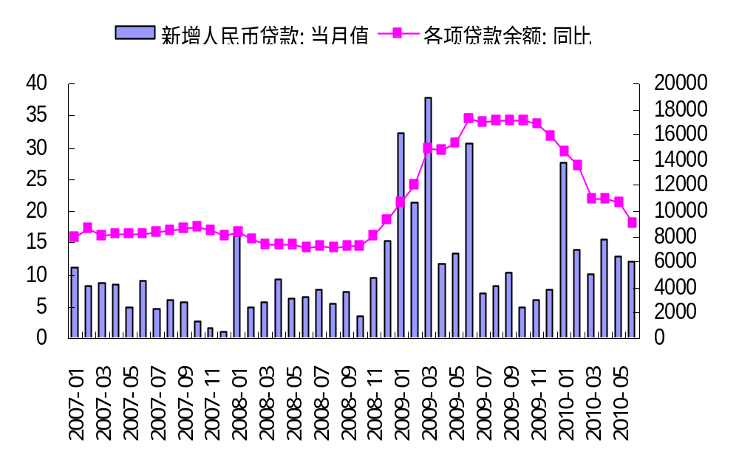
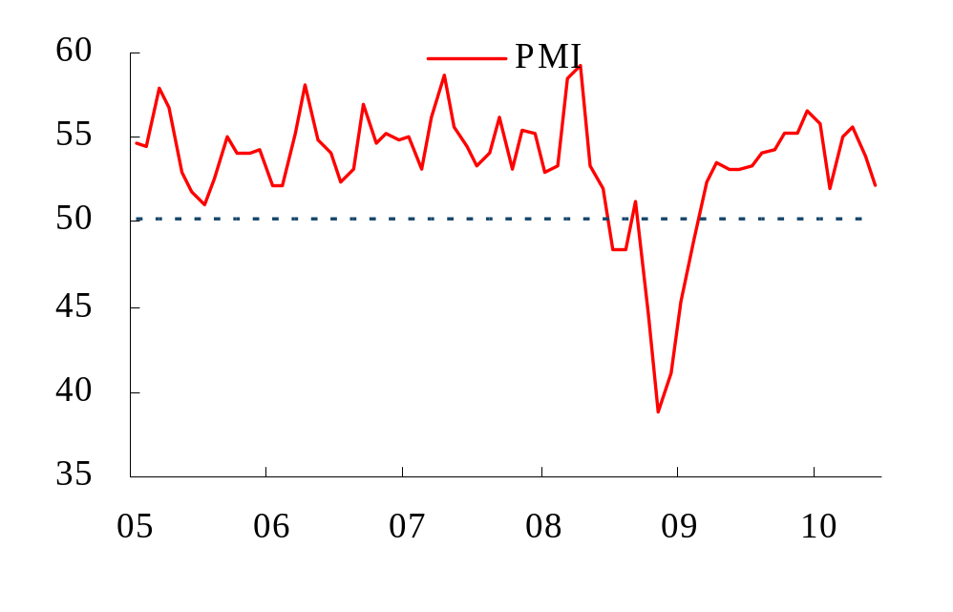
中国经济的领先指标
资本推动周期中的信贷增速与PMI。
信贷增速是经济的领先指标
PMI指数在09年2月份接近扩张

Slide 24
市场究竟担忧什么？——短期和长期因素
从短期看，投资者担忧房地产调控以及清查地方融资平台有可能在今年四季度和明年一、二季度大幅降低固定资产投资；而通胀预期以及可能产生的紧缩政策又会加大经济下滑的风险。
从中长期看，问题是经济转型的可能性，继汽车、房地产以后，什么将是中国经济增长的新动力，其实质还是担忧固定资产投资。
从总供给看，投资者担忧的是劳动力成本的上升，从总需求看是固定资产投资，2010-2011年是经济转型的阵痛期还是缓冲期？
市场的分歧在于是否充分反映了经济的波动。
Notes:
幻灯片大标题：黑体二十八号加粗。（在PPT左上方）
PPT内文一级：楷体二十八号加粗。
PPT内文二级： ：楷体二十四号。
PPT内文三级（及图片表格说明） ：楷体二十号，深灰蓝。
图片标题：楷体二十四号加粗。
图旁注释：加无线条色文本框，文字为PPT内文三级，楷体二十号，深灰兰。

Slide 25
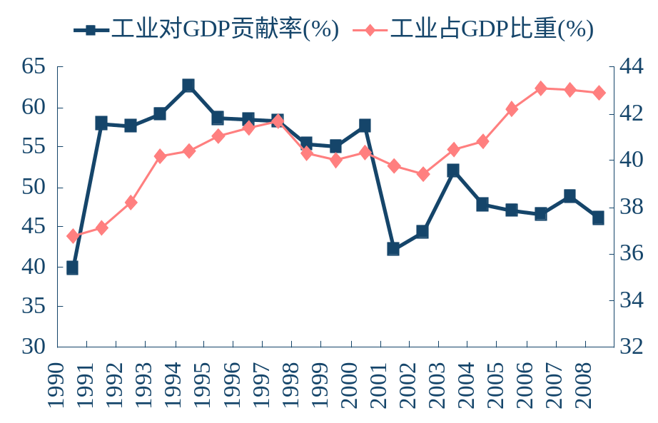
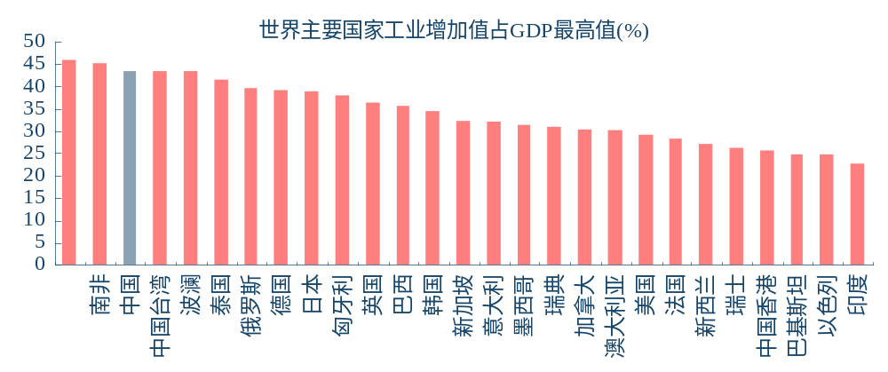
长期因素：传统工业化推动的经济增长已经走到尽头
传统重化工业化是推动过去中国经济增长的主要动力，但近几年来对GDP的贡献在逐渐减少，还引发环境污染、资源耗竭等社会问题。
工业化已经进入后期：无论按照钱纳里的工业化理论，还是与其他工业化国家相比，中国已经进入工业化后期。
中国工业化水平（2007）已经超过大部分工业化国家最高值
工业占比快速增长但对经济的贡献率开始下滑
Notes:
幻灯片大标题：黑体二十八号加粗。（在PPT左上方）
PPT内文一级：楷体二十八号加粗。
PPT内文二级： ：楷体二十四号。
PPT内文三级（及图片表格说明） ：楷体二十号，深灰蓝。
图片标题：楷体二十四号加粗。
图旁注释：加无线条色文本框，文字为PPT内文三级，楷体二十号，深灰兰。

Slide 26
城市化严重滞后工业化
中国快速城市化进程至少还要持续十年：中国当前城市化率为46.6%，按照每年1个百分点的城市化进程，达到60%以上的国际公认水平，也还要经历10-15年 。
中国的城市化呈现严重的区域不平衡 ：东部部分发达地区达到60%，已经接近发达国家的水平，而中西部大部分地区仍在30-40%。
1.52亿农民工并未成为真正的城市居民。到2009年11月底，全国外出就业的农民工已经达到了1.52亿人。他们只能被称为“半城市化”，减除这一部分，中国城市化率只有35.7% 。
已有大量研究表明，城市化水平与经济增长之间存在着显著正相关关系，城市化是推动经济增长的重要动力；
世界各国城市化与人均GDP对数变量之间的相关系数高达0.85。
Notes:
幻灯片大标题：黑体二十八号加粗。（在PPT左上方）
PPT内文一级：楷体二十八号加粗。
PPT内文二级： ：楷体二十四号。
PPT内文三级（及图片表格说明） ：楷体二十号，深灰蓝。
图片标题：楷体二十四号加粗。
图旁注释：加无线条色文本框，文字为PPT内文三级，楷体二十号，深灰兰。

Slide 27
转型期的经济增长动力——城市化与工业现代化
单引擎驱动
双引擎驱动
传统工业化
先进装备
人口红利
生产服务
出口
投资
资本流入
工业现代化
新兴产业
技术创新
地产
基建
汽车
…
投资
产业转移
制度红利
城市化
地产基建
收入分配制度改革
消费
农民工市民化
新36条
Notes:
幻灯片大标题：黑体二十八号加粗。（在PPT左上方）
PPT内文一级：楷体二十八号加粗。
PPT内文二级： ：楷体二十四号。
PPT内文三级（及图片表格说明） ：楷体二十号，深灰蓝。
图片标题：楷体二十四号加粗。
图旁注释：加无线条色文本框，文字为PPT内文三级，楷体二十号，深灰兰。

Slide 28
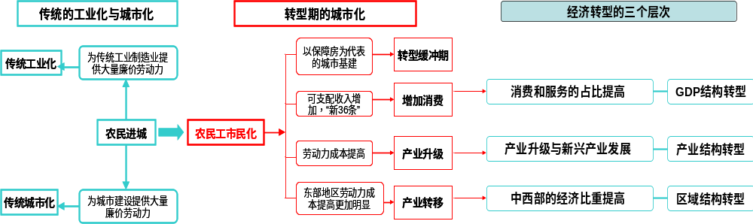
农民工市民化——城市化的突破口
农民工市民化对经济增长的影响主要体现在：（1）居民消费增长；（2）增长就业；（3）住房支出增加；（4）基础设施建设；（5）政府支出结构变化。
Notes:
幻灯片大标题：黑体二十八号加粗。（在PPT左上方）
PPT内文一级：楷体二十八号加粗。
PPT内文二级： ：楷体二十四号。
PPT内文三级（及图片表格说明） ：楷体二十号，深灰蓝。
图片标题：楷体二十四号加粗。
图旁注释：加无线条色文本框，文字为PPT内文三级，楷体二十号，深灰兰。

Slide 29
农民工市民化对内需和增长的影响：CGR模拟
自2010年起，市民化基准数量比基准情景每年增加1000万人（相当于农民工中5%，约700万人再加上其所抚养的农村人口实现市民化）
不同情景下经济增长的模拟结果（国发中心）
 |  | 2010 | 2011 | 2012 | 2013 | 2014 | 2015
 | 基准情景 | 8.54 | 8.81 | 8.65 | 8.38 | 8.51 | 7.97
GDP增长速度(%) | 市民化情景 | 9.6 | 9.79 | 9.58 | 9.23 | 9.32 | 8.73
 | 变化(百分点) | 1.06 | 0.98 | 0.92 | 0.86 | 0.81 | 0.75
 | 基准情景 | 369748 | 402316 | 437129 | 473745 | 514078 | 555060
GDP(亿元) | 市民化情景 | 373350 | 409908 | 449158 | 490631 | 536362 | 583167
 | 变化(百分点) | 3602 | 7592 | 12028 | 16885 | 22284 | 28107
Notes:
幻灯片大标题：黑体二十八号加粗。（在PPT左上方）
PPT内文一级：楷体二十八号加粗。
PPT内文二级： ：楷体二十四号。
PPT内文三级（及图片表格说明） ：楷体二十号，深灰蓝。
图片标题：楷体二十四号加粗。
图旁注释：加无线条色文本框，文字为PPT内文三级，楷体二十号，深灰兰。

Slide 30
农民工市民化对内需和增长的影响：CGR模拟
基准年份（2010年）农民工市民化的直接影响和综合影响（亿元）
 | 基准情景 | 直接影响 | 综合影响
农村居民消费 | 46526 | -680 | -330
城镇居民消费 | 97206 | 920 | 1855
政府消费 | 53865 | 60 | 576
固定资本形成 | 155812 | 1560 | 1585
净出口 | 16339 | 0 | -83
GDP | 369748 | 1860 | 3602
Notes:
幻灯片大标题：黑体二十八号加粗。（在PPT左上方）
PPT内文一级：楷体二十八号加粗。
PPT内文二级： ：楷体二十四号。
PPT内文三级（及图片表格说明） ：楷体二十号，深灰蓝。
图片标题：楷体二十四号加粗。
图旁注释：加无线条色文本框，文字为PPT内文三级，楷体二十号，深灰兰。

Slide 31
短期宏观的四大市场担忧
短期内困扰投资者的经济和政策因素主要来自于四个方面
  1、通胀预期升温引发加息预期；
  2、流动性紧缩持续压制股指；
  3、严厉的地产调控政策导致投资大幅下滑；
  4、上述因素引发去库存周期的启动从而导致经济二次探底。
Notes:
幻灯片大标题：黑体二十八号加粗。（在PPT左上方）
PPT内文一级：楷体二十八号加粗。
PPT内文二级： ：楷体二十四号。
PPT内文三级（及图片表格说明） ：楷体二十号，深灰蓝。
图片标题：楷体二十四号加粗。
图旁注释：加无线条色文本框，文字为PPT内文三级，楷体二十号，深灰兰。

Slide 32
小结
经济转型期增长水平将有所下降，但仍将保持较高水平，未来主要经济增长动力是城市化和工业现代化；
新政治锦标赛是经济转型的制度保障，农民工市民化是城市化的主要内容，农民工市民化就是最大的制度红利：户籍制度、土地流转、收入分配制度、新36条等；
对资本市场来说，其指向消费和投资两大领域；
财政政策仍保持较强力度，开始从基础设施建设为主转向保障房建设，保障房建设是防止经济二次探底的主要手段；
货币政策只保持对房地产和地方融资平台的局部紧缩，随着通胀预期的逐步缓解，未来有可能略微放松；
Notes:
幻灯片大标题：黑体二十八号加粗。（在PPT左上方）
PPT内文一级：楷体二十八号加粗。
PPT内文二级： ：楷体二十四号。
PPT内文三级（及图片表格说明） ：楷体二十号，深灰蓝。
图片标题：楷体二十四号加粗。
图旁注释：加无线条色文本框，文字为PPT内文三级，楷体二十号，深灰兰。

Slide 33
五、市场走势
定位
业绩
政策
估值
Notes:
各章节的目录。
一级标题：黑体二十八号加粗，居中。背景文本框，长1.8cm，宽17.13cm,水平6.4cm，垂直4.6cm
二级标题，楷体二十八号加粗。

Slide 34
大类资产配置和股市所处阶段判断
三类经济周期种资产价格
及股市行业的表现特征
业绩方面未来两年的特征
存货周期
资本支出周期
房地产周期
上市公司成长性、收益性
上市公司利润增速分项贡献测算
自上而下与自下而上的业绩预测
业绩预期分析及未来可能的调整情况
大类资产配置和股市所处阶段判断
当前估值水平测算及未来变化趋势
流动性和资金面分析（结合全球流动性）
DDM模型测算A股绝对估值及大盘合理点位
计量回归模型测算A股估值及大盘合理点位
比较A股历史相对估值
大类资产间收益率比较
估值水平未来变化趋势综合判断
信贷增速、M2增速预测（马歇尔K值）
热钱规模测算
M1增速走势粗判
未来1年融资规模测算
短期流动性分析：机构仓位、开户数等

Slide 35
业绩分析——自上而下与自下而上的业绩预测
自上而下的业绩预测
方法一：以工业企业利润增速预测值为基础，通过结构性方法加入其他几大行业的分析师预测。
方法二：通过工业增加值与PPI的预测值拟合工业企业毛利率，再由毛利率与利润增速的关系估测利润增速区间。
工业利润增速=利润率增速+主营收入增速，影响企业利润率的具体因素包括：产能利用率、库存变化以及原材料价格变化，工业企业主营业收入对名义GDP的弹性大约为1.68。
自下而上的业绩预测
汇总分析师对于重点上市公司的盈利预测。
由以上分析给出未来两年的年度利润增速和未来一年的季度利润增速。

Slide 36
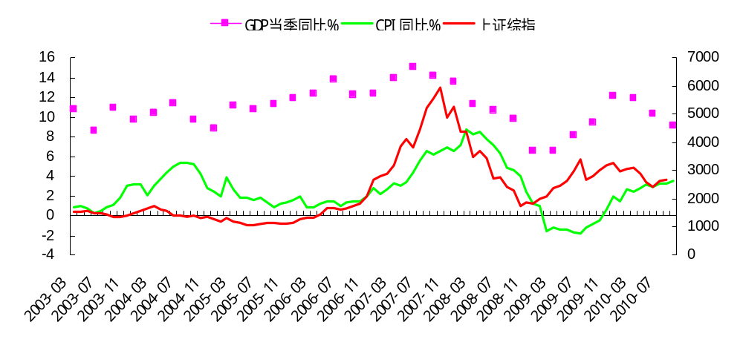
为何处于同一经济环境 判断却截然相反
看空者的理由在于经济运行现在的状态，数据未见底——内在惯性式研究。
而我们是看多派，我们的理由是这轮市场之底就是转型政策之底——外在动力式研究。
经济情景3

Slide 37
业绩分析：上市公司今年在26%，最悲观在15%
假设最悲观情境下二季度净利润比预测微降5%，三季度净利润下降20%；四季度净利润下降30%，则合计2010年净利润为12452亿元，相对2009年净利润同比增速为15%。总体看今年上市公司盈利增长在20-25之间。2011年盈利增长的一致预期为19.78%.
主要行业 | 2010年盈利假设及潜在风险 | 2011年盈利假设及潜在风险
银行 | 规模变量的贡献占到50%，推动2010年净利润增长16-17%；而息差回升的贡献占20-30%，推动2010年净利润增长3-5%；其余为拨备费用降低所贡献。我们认为信贷规模下调的可能性较小，即使考虑最坏情况，全年新增贷款减少1万亿左右，影响2010年净利润增速也仅仅为3-5个百分点；而即使息差比预期下降1-2个BP，影响全年净利润增速也不足1个百分点。最大的盈利预测下调风险还是来自于地方融资平台的拨备计提，但从目前情况看，更可能采取逐步逐年计提方式，而不会一步计提到位。 | 2011年净利润增速应该达不到20%，估计在15%左右。（1）息差：不一定比今年上升。（2）信贷：信贷需求下降，按贷款余额增长14%左右计算，2011年新增贷款在6-7万亿左右。（3）信用成本：1季度信用成本年化为0.4%，09年全行业信用成本为0.48%，10年可能低于0.48%，11年应该在0.6%以下。
石油石化 | 假设全年原油均价在75-80美元之间，如果下半年油价波动区间在70-90美元之间，将不会影响全年盈利预测。如果均价跌至70美元以下，全行业盈利预测可能下调10%，如全年均价升至90美元以上，盈利预测可能下调5%，即便原油全年均价下调至60美元以下，全行业盈利预测下调极限也在20%左右。 | 目前预测油价均值在85美元附近，较2010年略高，按现在的成品油定价机制，油价70-90美元之间油价调整都不会有太大压力，炼油毛利比较稳定，整体波动不大；油价波动主要影响的是上游的盈利能力。但油价出现极端情况的概率不高。
煤炭 | 全行业净利润增速预测超过40%。影响盈利的因素中，假设10年煤炭均价上涨20%，煤炭供给增加11.5%，成本增加15%-20%（不含政策性成本）。对于资源税，从测算情况看，其对上市公司净利润影响的弹性大致为3-6倍，但考虑存在转嫁可能性，因此具体盈利影响不确定性较大。 | 假设11年煤价增速大于等于5%（主要看涨焦煤），11年供给增加11%左右。这一假设下，上市公司应该也有10%以上的净利润增速。如果明年煤价下跌5%，则上市公司净利润就可能没有增长。
Notes:
幻灯片大标题：黑体二十八号加粗。（在PPT左上方）
PPT内文一级：楷体二十八号加粗。
PPT内文二级： ：楷体二十四号。
PPT内文三级（及图片表格说明） ：楷体二十号，深灰蓝。
图片标题：楷体二十四号加粗。
图旁注释：加无线条色文本框，文字为PPT内文三级，楷体二十号，深灰兰。

Slide 38
为什么要研究政策？——政策影响股市路径
预期效应
投资者预期货币政策的改变将影响股市的资金供给
货
币
政
策
货币量变化影响不同资产投资收益率，对资产配置的改变影响对股市的投资
投资组合效应
股
市
基本面效应
货币环境变化改变企业资金成本，从而影响业绩
财
政
政
策
预期效应
投资者预期财政政策的改变将影响公司业绩，并提前作用于股市
基本面效应
税收、补贴等手段改变企业业绩
预期效应
监管部门的公开言论和窗口指导改变投资者预期
市
场
政
策
基本面效应
监管部门通过控制上市公司融资节奏、调整基金发行和QFII审批等手段调节股市供需，进而影响市场
建立与国家政策制订部门的紧密联系。

Slide 39
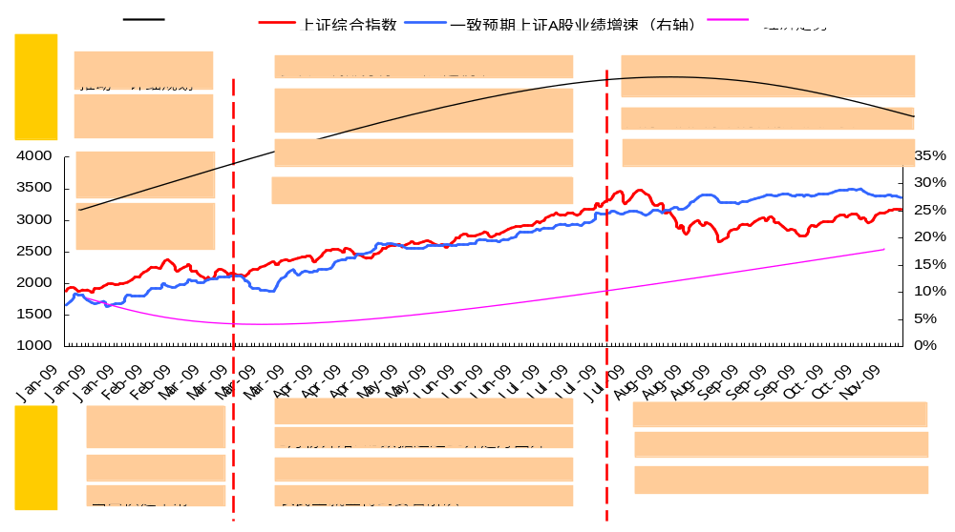
政策与经济的博弈，股价与预期的相互追逐

Slide 40
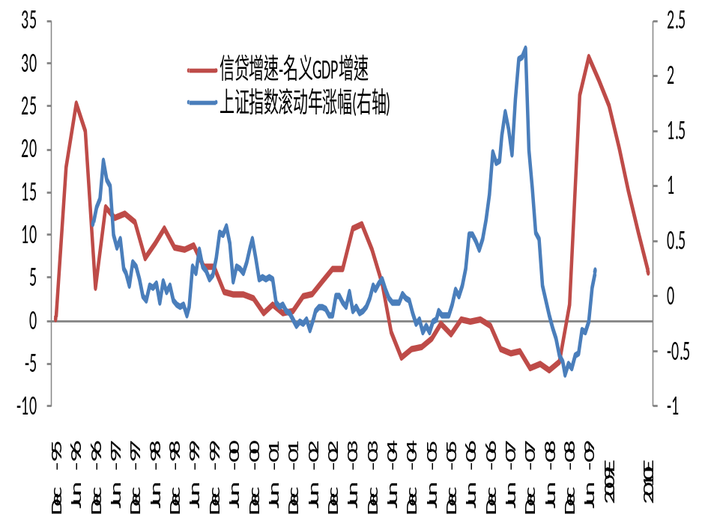
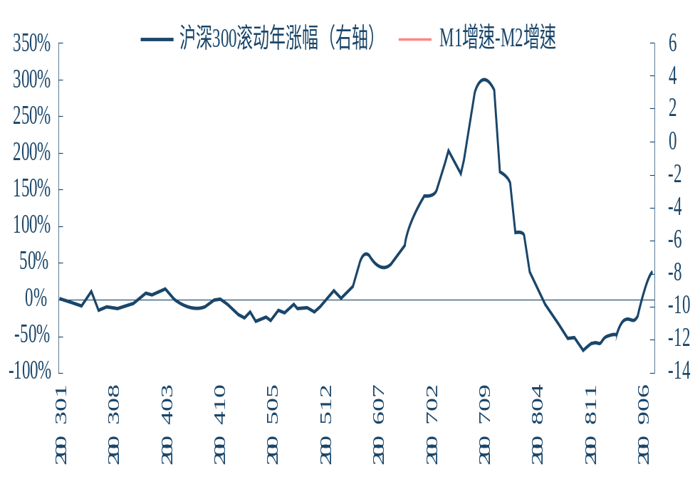
流动性换档
信贷资金
M1，M2对周期结构的影响

Slide 41
DDM估值模型
DDM模型主要假设以及沪深300指数测算结果
 | 假设 |  | 假设增速
无风险收益率 | 3% | 2009年预测利润增速 | 19.23%（市场平均）
风险溢价 | 7% | 2010年预测利润增速 | 22.03%（市场平均）
合计股权成本 | 10% | 稳定增长阶段 | 12%（5年）
分红比例 | 33% | 增速下降阶段 | 每年增速减少0.26%（30年）
2008年净利润 | 7580.7亿 | 永续增长阶段 | 4.20%
估计PE（2009） | 18-25
还可以结合股息率、存款利率、债券收益率、租金回报率进行比较。

Slide 42
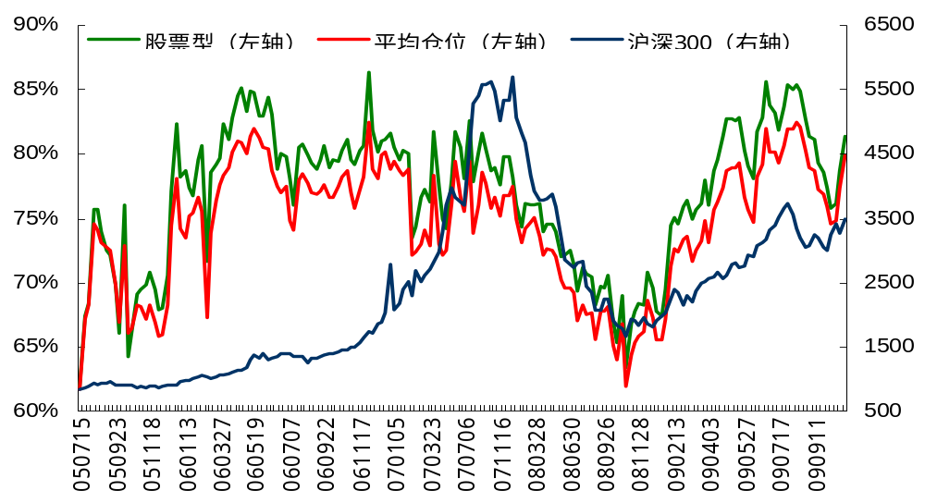
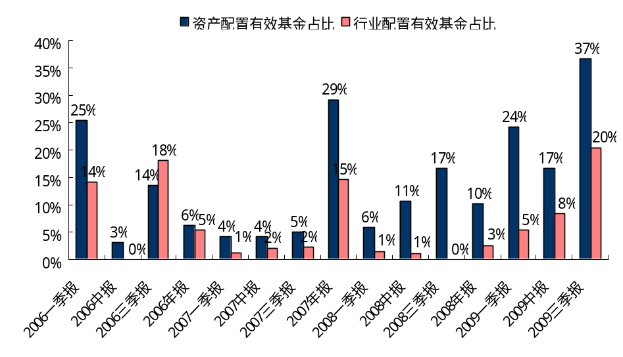
对投资行为的研究日益重要
机构仓位变化频繁，造成市场波动
A股市场择时依然重要
股市波动于监测基金仓位变动
共同基金资产配置和行业配置有效性分析
资料来源：中信证券研究部
资料来源：中信证券研究部

Slide 43
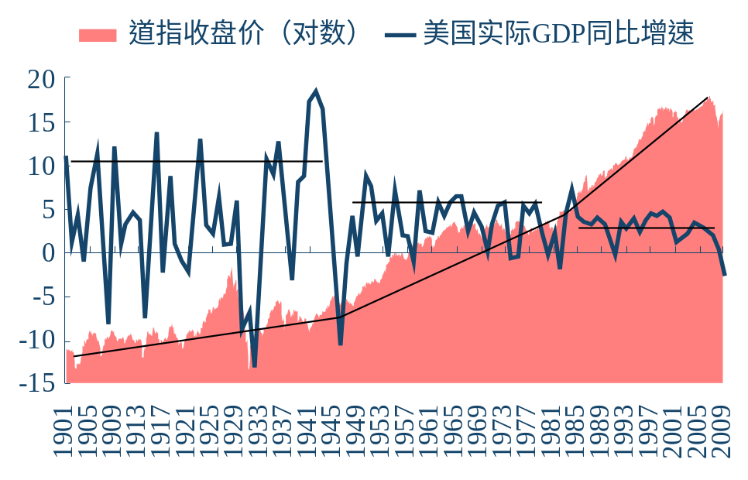
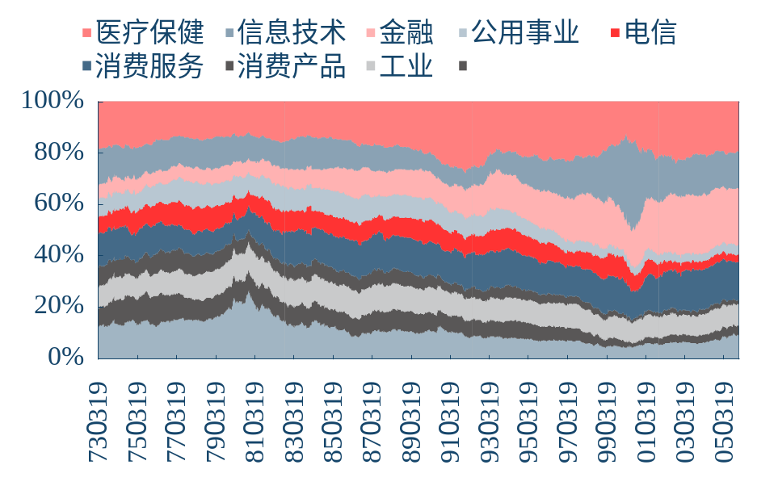
中长期市场判断：牛市在转型初步确定后
大牛市通常在新的增长点已经形成趋势过程中才能产生；在经济转型1-3年，股票市场通常是震荡市，其支撑来源于大类资产的估值比较，其上限源于业绩增长的非持续性；GDP下行并非一定导致股指走低，受新产业成长影响较大。
转型会使得原产业结构发生大的变化，若其中权重板块股价面临长期向下的趋势，必当对整体市场造成较大的压力。
美国GDP增速不断下台阶，股票指数不断创新高
1973年以来美国股市市值结构
Notes:
幻灯片大标题：黑体二十八号加粗。（在PPT左上方）
PPT内文一级：楷体二十八号加粗。
PPT内文二级： ：楷体二十四号。
PPT内文三级（及图片表格说明） ：楷体二十号，深灰蓝。
图片标题：楷体二十四号加粗。
图旁注释：加无线条色文本框，文字为PPT内文三级，楷体二十号，深灰兰。

Slide 44
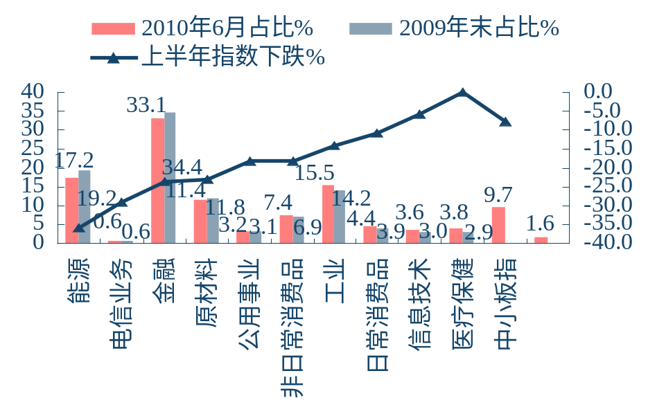
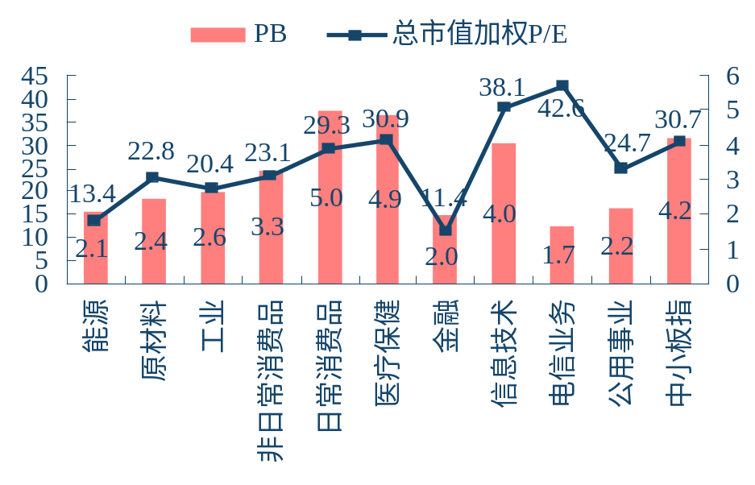
传统产业到达估值底线
上半年能源和金融板块分别下挫36%和24%，A股板块结构的不均衡，以及传统产业的过度下跌是A股在全球市场表现差强人意的主要原因；
通过估值比较，我们认为即使在未来长期经济转型中对传统产业压制较大，主要的传统板块股价也已经反映了所蕴含的悲观信息，当前金融和能源板块的估值分别只有11.4倍和13.4倍。
中国市值结构中金融能源独大
A股行业估值比较（2010年预测）
Notes:
幻灯片大标题：黑体二十八号加粗。（在PPT左上方）
PPT内文一级：楷体二十八号加粗。
PPT内文二级： ：楷体二十四号。
PPT内文三级（及图片表格说明） ：楷体二十号，深灰蓝。
图片标题：楷体二十四号加粗。
图旁注释：加无线条色文本框，文字为PPT内文三级，楷体二十号，深灰兰。

Slide 45
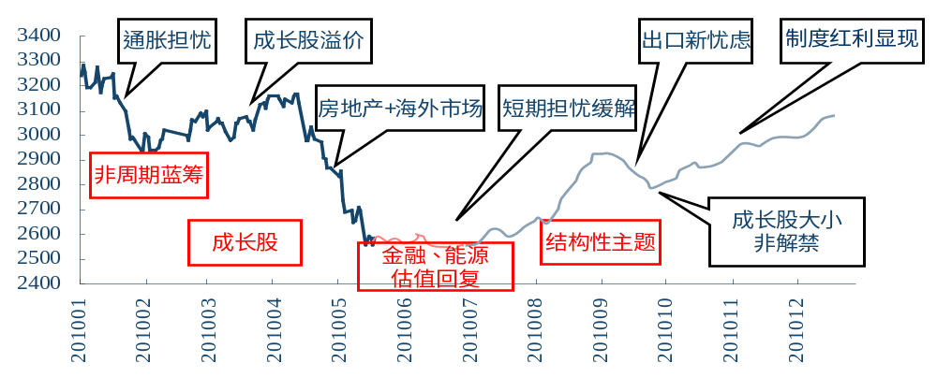
综合市场判断：下半年上证将达到3000点以上
中长期看，需要等待转型初步成功，资本选择新兴产业后才有大牛市。
7-8月，前期政策调控的效果显现期，房地产量价下跌、保障房建设全面推开、消费基本平稳、海外经济在债务危机缓解后出现平稳复苏等迹象，此时投资者对经济转型中探底的担忧有所缓和，市场出现向上。
风险：一中小盘股解禁；二是4季度出口增速预期变化；三房价上涨。
Notes:
幻灯片大标题：黑体二十八号加粗。（在PPT左上方）
PPT内文一级：楷体二十八号加粗。
PPT内文二级： ：楷体二十四号。
PPT内文三级（及图片表格说明） ：楷体二十号，深灰蓝。
图片标题：楷体二十四号加粗。
图旁注释：加无线条色文本框，文字为PPT内文三级，楷体二十号，深灰兰。

Slide 46
六、行业选择：方法与我们的主要观点
方法：市场上行业比较框架及我们的做法
实践：对今年A股市场行业配置的主要观点
Notes:
各章节的目录。
一级标题：黑体二十八号加粗，居中。背景文本框，长1.8cm，宽17.13cm,水平6.4cm，垂直4.6cm
二级标题，楷体二十八号加粗。

Slide 47
目前各种代表性的行业配置框架
1、自上而下的大主题型
  方法简述：通过较大的宏观层面逻辑推导到产业的选择上
2、自下而上的小主题型
  方法简述：对行业进行明确归类（一般都按上、中、下、金融、交运和TMT六大类分），分类别进行选择和比较
3、投资时钟型
  方法简述：利用投资时钟的规律，根据中国特点进行产业投资选择
4、驱动力型
  方法简述：去挖掘每个行业的驱动力信号及其传导机制
5、评分体系型
  方法简述：设定指标，综合打分

Slide 48
行业比较和行业选择的目的和风格
行业比较要达到的目的——现在买什么好？
1、短期跟踪和发现行业的触发因素
2、能够选到低估值的行业
3、能够选到持续性较好的行业
行业比较要达到的风格——明白易懂，容易交流
1、以行业基本面为基础，跟踪中短期变化为重心
2、采用大家公认的认知方法，尽量少创造新框架
3、用行业研究员认可的共同语言，尽量有实践意义

Slide 49
行业选择和比较的基本方向——原则
任何方法简单来说都归结到两个层面的问题
1、基本面的变化在哪里
2、市场是不是反映了这种基本面的变化
将这两个问题拆分，可以得到四个方面的维度
1-1：基本面上连续性的因素如何（量、价、毛利）
1-2：基本面上离散性的因素如何（政策、天气、灾害）
2-1：绝对估值水平怎样（业绩增长、股价水平）
2-2：相对估值水平怎样（动量、与大盘相比估值）

Slide 50
行业选择和比较的基本方向——对市场面的跟踪
政策热点
股价反映
市场热点
业绩调整
季节效应
盈利调整
绝对估值
估值水平
市场动量
反转效应
相对估值
动量效应

Slide 51
行业选择和比较的基本方向——对产业面的跟踪
划分为五大产业链，按照行业2-3级口径进行产业链构建；
设定宏观指标、微观指标和事件指标，其中宏观指标选取2-3个最相关的宏观数据，微观指标主要跟踪商品价格，事件指标主要选取突发性的政策与事件；
通过关注宏观指标和微观指标来监测产业链中的利润分配与投资机遇；
为保持完整性，交运、零售、TMT等穿插到其中比较相关的环节中
农产品产业链
煤炭产业链
A股市场
金融产业链
石油产业链
金属产业链

Slide 52
我们的行业比较框架——形成可跟踪的数据体系
投资时钟专题指导
常规性信息
产业链数据库体系
中信行业分类体系
市场监测框架
行业配置
产业链监测框架
非常规信息
公司跟踪调研体系
中信市场监测框架
组织产业链调研

Slide 53
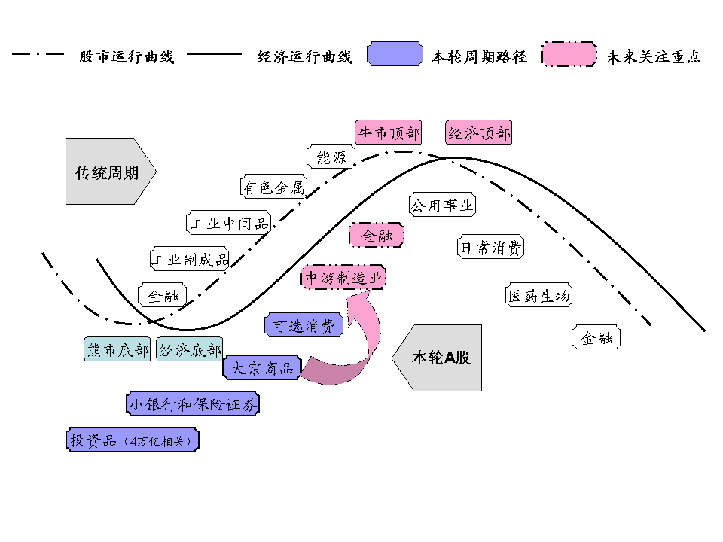
行业配置的实践操作（1）：A股投资时钟曾经风靡一时
理想状态与A股现实运行的行业轮动次序
理想经济复苏模式下，行业轮动大致次序是：“金融-可选消费-工业制成品-工业中间品-能源与大宗商品” 。该次序取决于不同行业对经济复苏的敏感程度差异。
本轮周期行业轮动与理想状态有较大差异，主要体现为投资品提前、大宗商品股异军突起 。

Slide 54
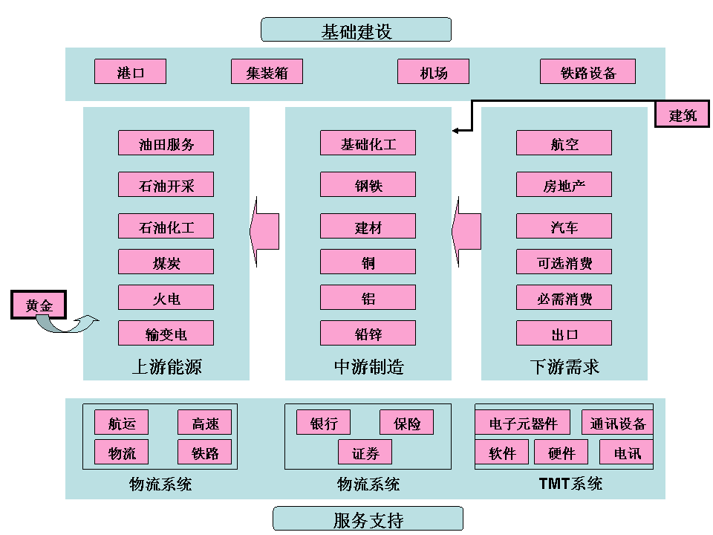
投资时钟方法核心： 从产业链角度完善自上而下的行业选择
基于A股市场结构的产业链图
投资钟是从经济周期的角度去筛选行业，产业链是从成本收益、上下游的角度去选择行业。
在需求缺失的年代，创造需求的点（我们称之为驱动力）使其上游获益。主要产业链“房地产投资”、“基建投资”和“大宗商品价格上涨”。

Slide 55
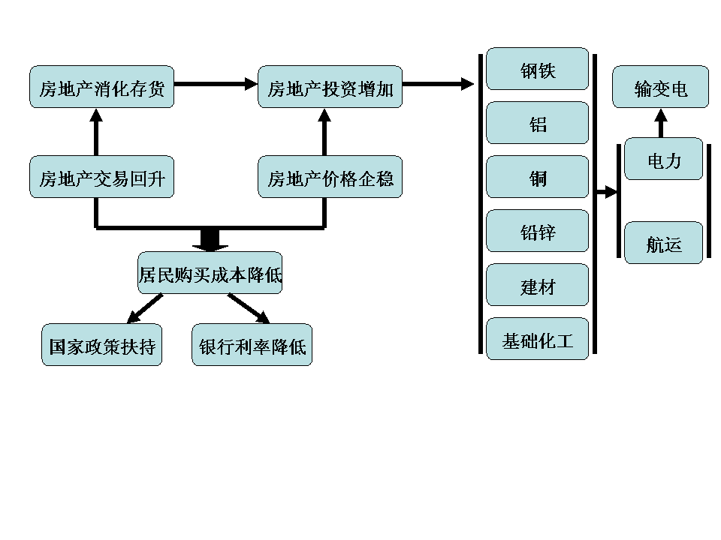
投资时钟的案例：房地产投资使钢铁、金属、建材和化工直接受益
房地产的产业链
据测算，房地产投资消耗了50%的钢铁产量、25%的水泥产量、50%的玻璃产量、20%的铜产量和10%的铝产量。而随着钢铁等开工率的提升，电力需求和航运量也会提升。钢铁和有色分别消耗了11%和7.44%的用电量，30%的航运需求来自铁矿石和相关矿石。最后，随着电力需求的上升，输变电也会受益。

Slide 56
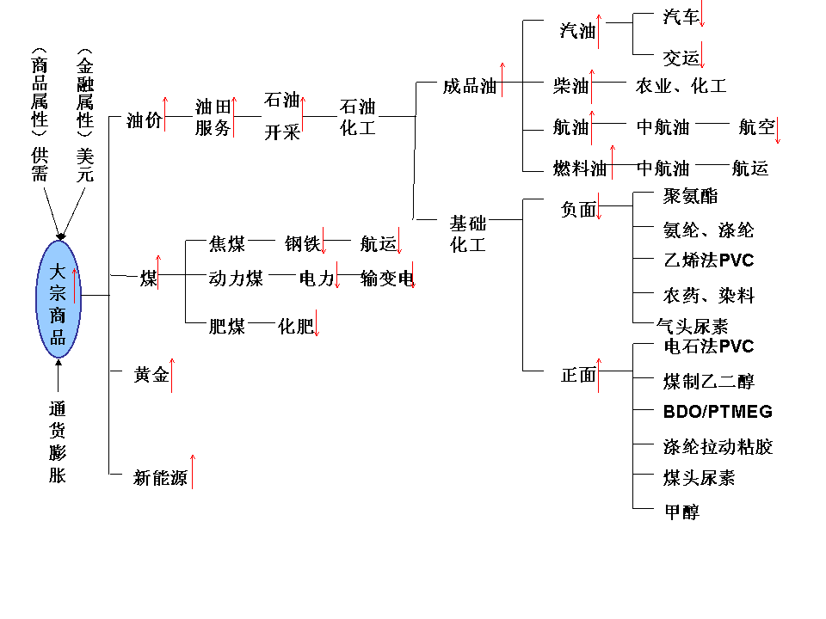
投资时钟的案例：美元贬值促使大宗商品产业链受益
关于石油的产业链
油价上涨带动粮价上涨，石油石化、有色金属和钾肥。
煤炭和石油存在某种比价，随着石油价格的上涨，煤炭价格也会上涨。
大宗商品价格上涨必然伴随着通货膨胀，黄金是一个良好的避险工具。
传统能源价格大幅上涨突现新能源的价值。

Slide 57
行业配置的实践操作（2）：经济结构不稳定时的产业周期方法
价量分析及其背后的制度基础
通胀出口
国外因素看价：政治博弈改变了09年以来全球资金流动以及商品股票反馈机制
石油
货币政策
通胀属性
黄金
CPI
房地产
流动性
公司利润
股票市场
消费支出
财政政策
增长属性
资本支出
工业生产及服务(就业)
个人收入
产业载体
国内因素看量：政策变化使得从传统产业走向新兴产业

Slide 58
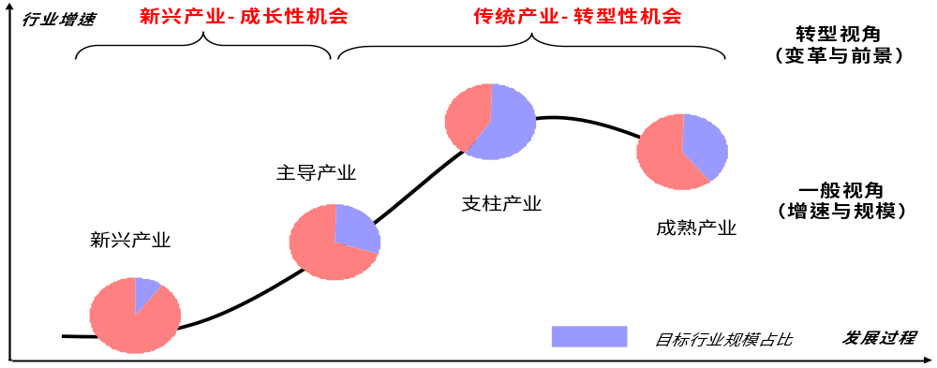
行业配置的实践操作：产业兴衰及其规律
一般产业分类包括了新兴产业、主导产业、支柱产业和成熟产业，从转型角度看，我们分为传统产业（周期、金融、消费）和新兴产业（7大类23小类）
从投资角度看，投资者寻找的实际上是新兴产业和主导产业；
在部分传统产业中，经过升级和改造的领域也能发现成长性投资机会。
产业变迁规律与投资选择视角

Slide 59
产业周期变化决定不同股市周期中行业表现
产业周期形成新的利润增长点，将是拉动市场估值体系再次上升的最重要引擎，在这个过程中新产业股价的表现将战胜市场，传统产业中涉及应用新技术改进传统工艺（80年汽车、机械重获生机）或者实现转型的企业也会有较好表现。
 | 通胀属性出口 | 产业属性出口 | 产业属性出口 | 通胀属性出口
 | 1974.12月——1980.3月 | 1980.4月——1989.5月 | 1990.10月——2000.5月 | 2002.10月——2007.11月
能源 | 118 | 66 | 149 | 230
原材料 | 36 | 180 | 172 | 162
工业 | 90 | 197 | 568 | 106
消费产品 | 41 | 215 | 203 | 52
医疗 | 7 | 383 | 319 | 47
消费服务 | 21 | 390 | 433 | 66
电信 | 13 | 200 | 256 | 119
公用事业 | 19 | 100 | 88 | 125
金融 | 36 | 286 | 601 | 64
科技 | 41 | 137 | 1714 | 143
全市场 | 43 | 200 | 417 | 91
Notes:
幻灯片大标题：黑体二十八号加粗。（在PPT左上方）
PPT内文一级：楷体二十八号加粗。
PPT内文二级： ：楷体二十四号。
PPT内文三级（及图片表格说明） ：楷体二十号，深灰蓝。
图片标题：楷体二十四号加粗。
图旁注释：加无线条色文本框，文字为PPT内文三级，楷体二十号，深灰兰。

Slide 60
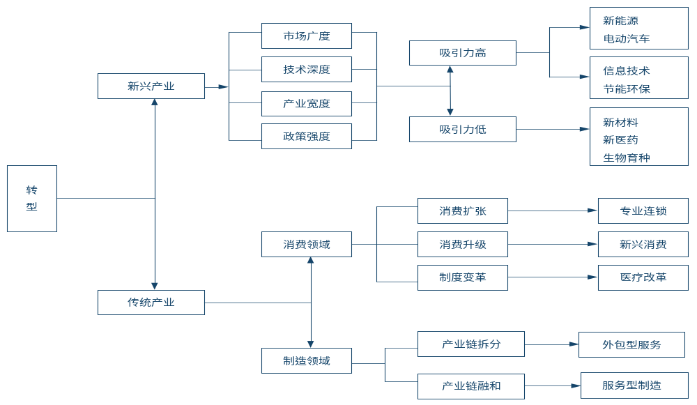
行业配置的实践操作：产业周期角度的A股行业比较和选择
Notes:
各章节的目录。
一级标题：黑体二十八号加粗，居中。背景文本框，长1.8cm，宽17.13cm,水平6.4cm，垂直4.6cm
二级标题，楷体二十八号加粗。

Slide 61
对今年行业配置的核心思路：周期股的阶段性和成长股的持续性
出口
房地产
机械、建材、造纸、石化、基础化工
家电、汽车、
纺织服装
升值
石油、煤炭、有色金属、钢铁
银行、保险、证券、房地产
通胀
加息
产业政策
零售、社会服务、医药、食品饮料、农林牧渔
电子、通信、计算机、传媒
调结构
航空航运、机场港口、公路铁路
区域政策

Slide 62
对行业比较的核心认识——来自于行业，但高于行业
如果要让行业配置方法更具有实战性，最根本的途径只有加强对各个行业自身规律的研究，因为：
  1、目前各家券商采用的框架不同只是建立与分析顺序的不同，最终还是落实到行业本身的基本面上；
  2、各种行业具有不同的研究特性，横向比较最容易陷入的困境是扭曲了行业分析自身不同的逻辑；
  3、不同行业有其特殊语言，只有深入了解这一行业自身的分析方法，才能与行业研究员和基金经理直接对话，应当看到大部分基金经理还是行业研究员出身，更注重行业和个股本身的讨论；
  4、只有理解行业本身研究逻辑，才能落实到股票的选择上；
但在掌握行业自身规律的同时，从策略角度去看行业，也有很多不同于行业本身视角的地方，例如对市场情绪、行业轮动规律、产业上下游之间的关联等，这是高于行业的地方，也是策略角度做行业比较的优势所在。

Slide 63
推荐书目
不断地读书很重要：
  《美元危机》美 邓肯著
  《积极资产配置》美 普林格 著
  《操纵金钱》美 凯斯勒 著
  《转型中的地方政府 官员激励与治理》 周黎安 著
  《当中国统治世界》 英 马丁.雅克 著
  《金融练金术》索罗斯 著
最后我们用一句管理学名言来结束：
“人们每天都从市场中获得太多信息，以致他们失去了普通常识”。

Slide 64

致谢！
Notes:
致谢！：黑体72号加粗

